Slide 2
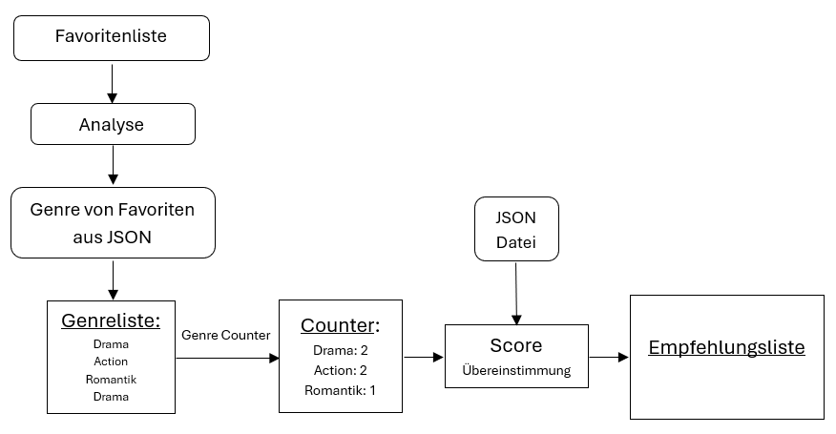
Inhaltsbasierter Algorithmus

Slide 3
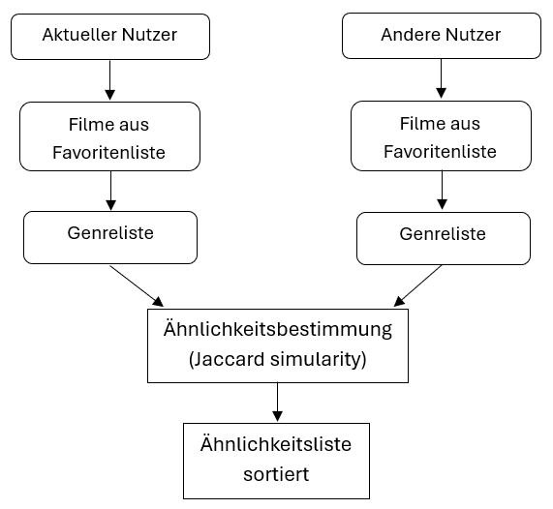
Benutzerbasierter Algorithmus

Slide 4
Zukunft
Bugs beheben
Richitge Datenbank (z.B SQL)
Freunde adden
Film Cover hinzufügen
Plattformübergreifend

